Slide 1

EGZAMIN ÓSMOKLASISTY 23-25 maja 2023
INFORMACJE, KTÓRE KAŻDY
UCZEŃ I RODZIC POWINIEN WIEDZIEĆ

Slide 2

Język polski - 23 maja 2023 r. ( wtorek) 900
120 minut
Matematyka - 24 maja 2023 r. ( środa) 900
100 minut
Język obcy - 25 maja 2023 r.
( czwartek) 900
90 minut

Slide 3
Język polski - 180 min
Matematyka – 150 min
Język obcy – 135 min
Wydłużony czas egzaminu.

Slide 4
Język polski - 12 czerwca 2023 r.
( poniedziałek) 900
Matematyka - 13 czerwca 2023 r.
( wtorek) 900
Język obcy - 14 czerwca 2023 r.
( środa) 900
Egzamin ósmoklasisty
w terminie dodatkowym.

Slide 5



Co zatem można mieć ze sobą na egzaminie ósmoklasisty?
Wytyczne Centralnej Komisji Egzaminacyjnej:
JĘZYK POLSKI
MATEMATYKA
JĘZYK OBCY
pióro lub długopis z czarnym tuszem/atramentem
pióro lub długopis z czarnym tuszem/atramentem i linijka
pióro lub długopis z czarnym tuszem/atramentem
5

Slide 6
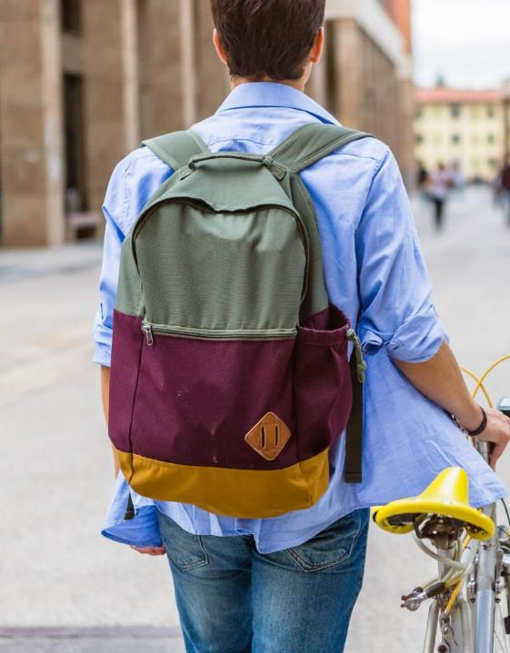
Co zatem można mieć ze sobą na egzaminie ósmoklasisty?
Wytyczne Centralnej Komisji Egzaminacyjnej:
Warto na wszelki wypadek wziąć ze sobą dwa długopisy, aby uniknąć problemów, gdyby jeden z nich się wypisał.
Uczniowie mogą też zabrać na egzamin butelkę wody.
6

Slide 7

Czego nie można wnosić na egzamin ósmoklasistów?
Bezwzględnie zabronione jest korzystanie z telefonu komórkowego. Nie wolno ani przynosić, ani używać żadnych urządzeń telekomunikacyjnych.
Na egzaminie ósmoklasisty z matematyki nie można używać kalkulatora czy tablic ze wzorami. Wykonując ewentualne rysunki, trzeba używać długopisów, a zatem wnoszenie na salę ołówków również jest zbędne.
Na egzaminach z języka polskiego i języka obcego zabronione jest korzystanie ze słowników.
7

Slide 8

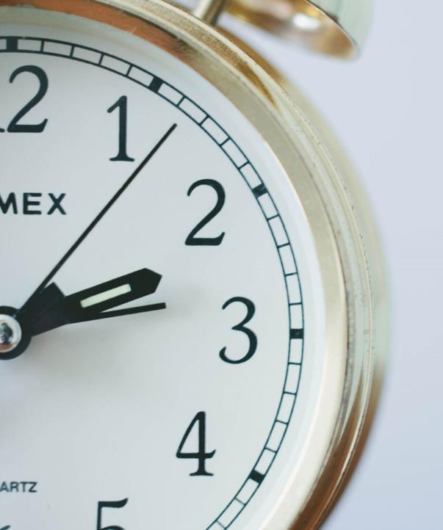
WYNIKI I ZAŚWIADCZENIA
3 lipca - uczniowie poznają swoje wyniki.
6 lipca - każdy uczeń otrzyma zaświadczenie o szczegółowych ‎wynikach egzaminu.
Na zaświadczeniu podany będzie wynik procentowy oraz wynik na skali ‎centylowej dla egzaminu z każdego przedmiotu.
8

Slide 9


NAJWAŻNIEJSZE INFORMACJE
na egzamin uczeń musi przybyć punktualnie, w tym dniu uczniowie schodzą się o godzinie 8:30
należy posiadać przy sobie aktualną legitymację szkolną
podczas egzaminu należy przyjść w odpowiednim stroju (jest to już tradycją, że podczas wszystkich uroczystości szkolnych zawsze pamiętamy o stroju galowym)
9

Slide 10


WAŻNE RADY
- czyli o czym należy pamiętać przed egzaminem
dobre przygotowanie do każdego egzaminu (warto robić sobie jeszcze dodatkowo testy)
uczeń powinien być wypoczęty, dobrze wyspany i mieć pozytywne nastawienie do egzaminu, który już za chwilę będzie przepustką do wymarzonej szkoły
zadbajcie też o dietę w dniu egzaminu, a także dzień przed egzaminem (nie męcz żołądka)
potrzebne przybory- najlepiej przygotuj wszystko dzień wcześniej
butelka wody- przygotuj ją sobie również dzień wcześniej
10

Slide 11


DZIĘKUJEMY
11

